Slide 1

理解GOPATH
讲师： 俯瞰四维（北风网版权所有）
上海育创网络科技有限公司

Slide 2

课程简介
Go 语言依赖一个重要的环境变量：$GOPATH
（注：这个不是Go安装目录。）

Slide 3
课程简介
GOPATH允许多个目录，当有多个目录时，请注意分隔符，多个目录的时候Windows是分号，Linux系统是冒号，当有多个GOPATH时，默认会将go get的内容放在第一个目录下

Slide 4
课程简介
$GOPATH 目录约定有三个子目录：
src 存放源代码（比如：.go .c .h .s等）
pkg 编译后生成的文件（比如：.a）
bin 编译后生成的可执行文件（为了方便，可以把此目录加入到 $PATH 变量中）

Slide 5
课程简介
go get github.com/beego/bee
两者是一致的
$GOPATH/src/github.com/beego/bee

Slide 6
课程简介
自己搭建包
获取远程包的工具就是go get，目前go get支持多数开源社区(例如： github、googlecode、bitbucket、Launchpad)

Slide 7
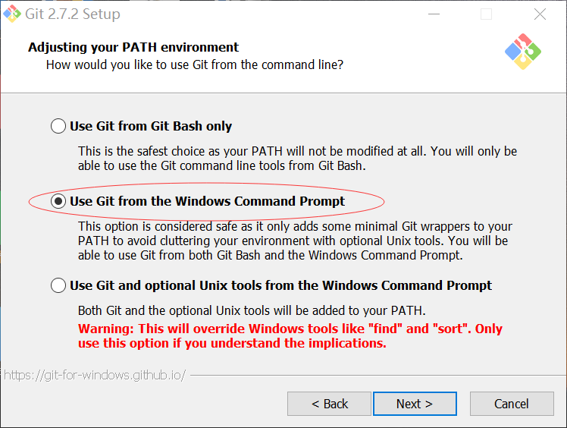
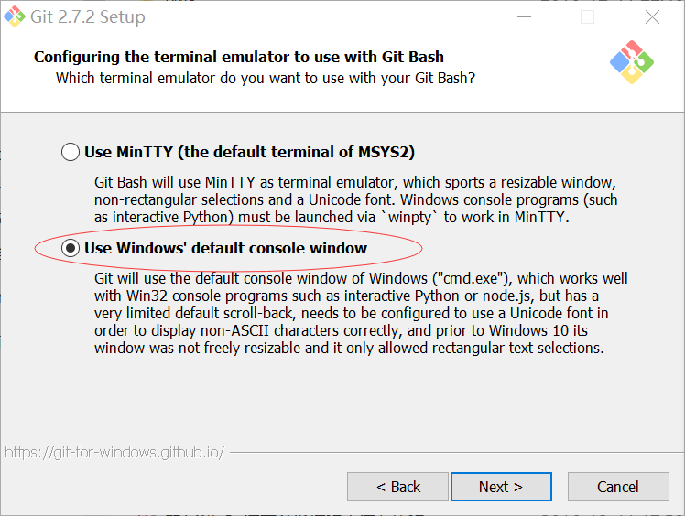
课程简介
go get的本质就是 代码管理工具 + go install

Slide 8
课程简介
下节课将从Go语言的基础语法开始讲起…..

Slide 9
THANK YOU
上海育创网络科技有限公司

